Slide 1
系統設計書—復健治療
rehab-tx-record-view
Product Owner | 孫培然
Scrum Master | 卓曉霜
Scrum Team | 馬文彬
2020.06.09編制

Slide 2
系統設計大綱
UI & Event Binding
ViewModel
View Service
WebAPI Controller
Model Service
Stored Procedure

Slide 3
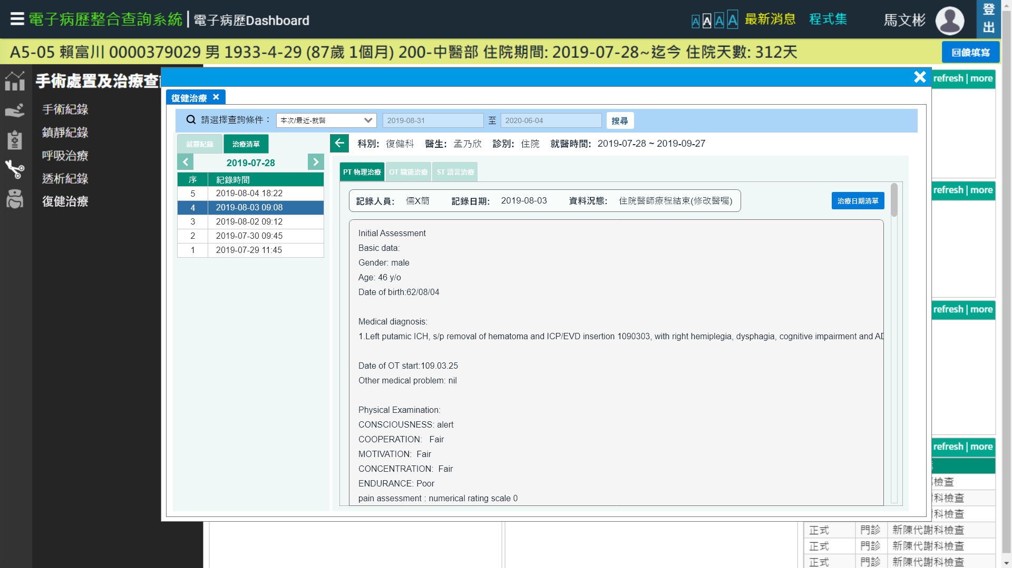
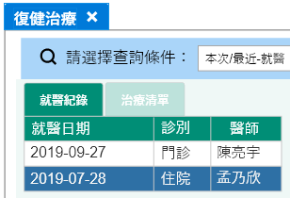
1. UI & Event Binding (1/3)-住院
序 | 事件名稱
1 | onRangeChange($event)
2 | onReportSearch($event)
3 | onRowSelect($event)
4 | onSelectRehab($event)
5 | onClickRehabTx($event)
❶
❷
用 tab 分類 PT OT ST
❺
選取療程清單的時間，取得該日期的及就醫序號的病歷資料，改變右側病歷內容
❹
PT OT ST 都可能各有”多筆”復健療程病歷，舊資料有，新資料較不常出現
❸
門/急/住，選取就醫資訊時，取得復健療程病歷清單資料，並跳轉到復健療程病歷清單列表，如 (4)
<註> 灰色為既有模組

Slide 4
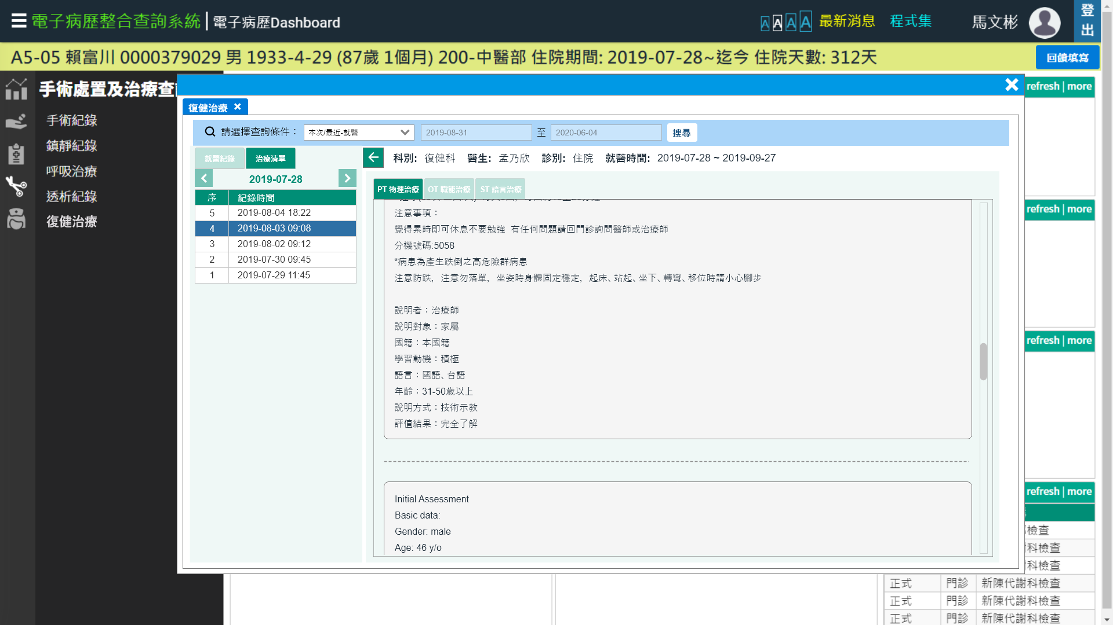
1. UI & Event Binding (2/3)-住院
序 | 事件名稱
1 | onRangeChange($event)
2 | onReportSearch($event)
3 | onRowSelect($event)
4 | onSelectRehab($event)
5 | onClickRehabTx($event)
❶
❷
用 tab 分類 PT OT ST
選取療程清單的時間，取得該日期的及就醫序號的病歷資料，改變右側病歷內容
❹
多筆時捲動卷軸向下查看治療紀錄
PT OT ST 都可能各有”多筆”復健療程病歷，舊資料有，新資料較不常出現
❸
門/急/住，選取就醫資訊時，取得復健療程病歷清單資料，並跳轉到復健療程病歷清單列表，如 (4)
<註> 灰色為既有模組

Slide 5
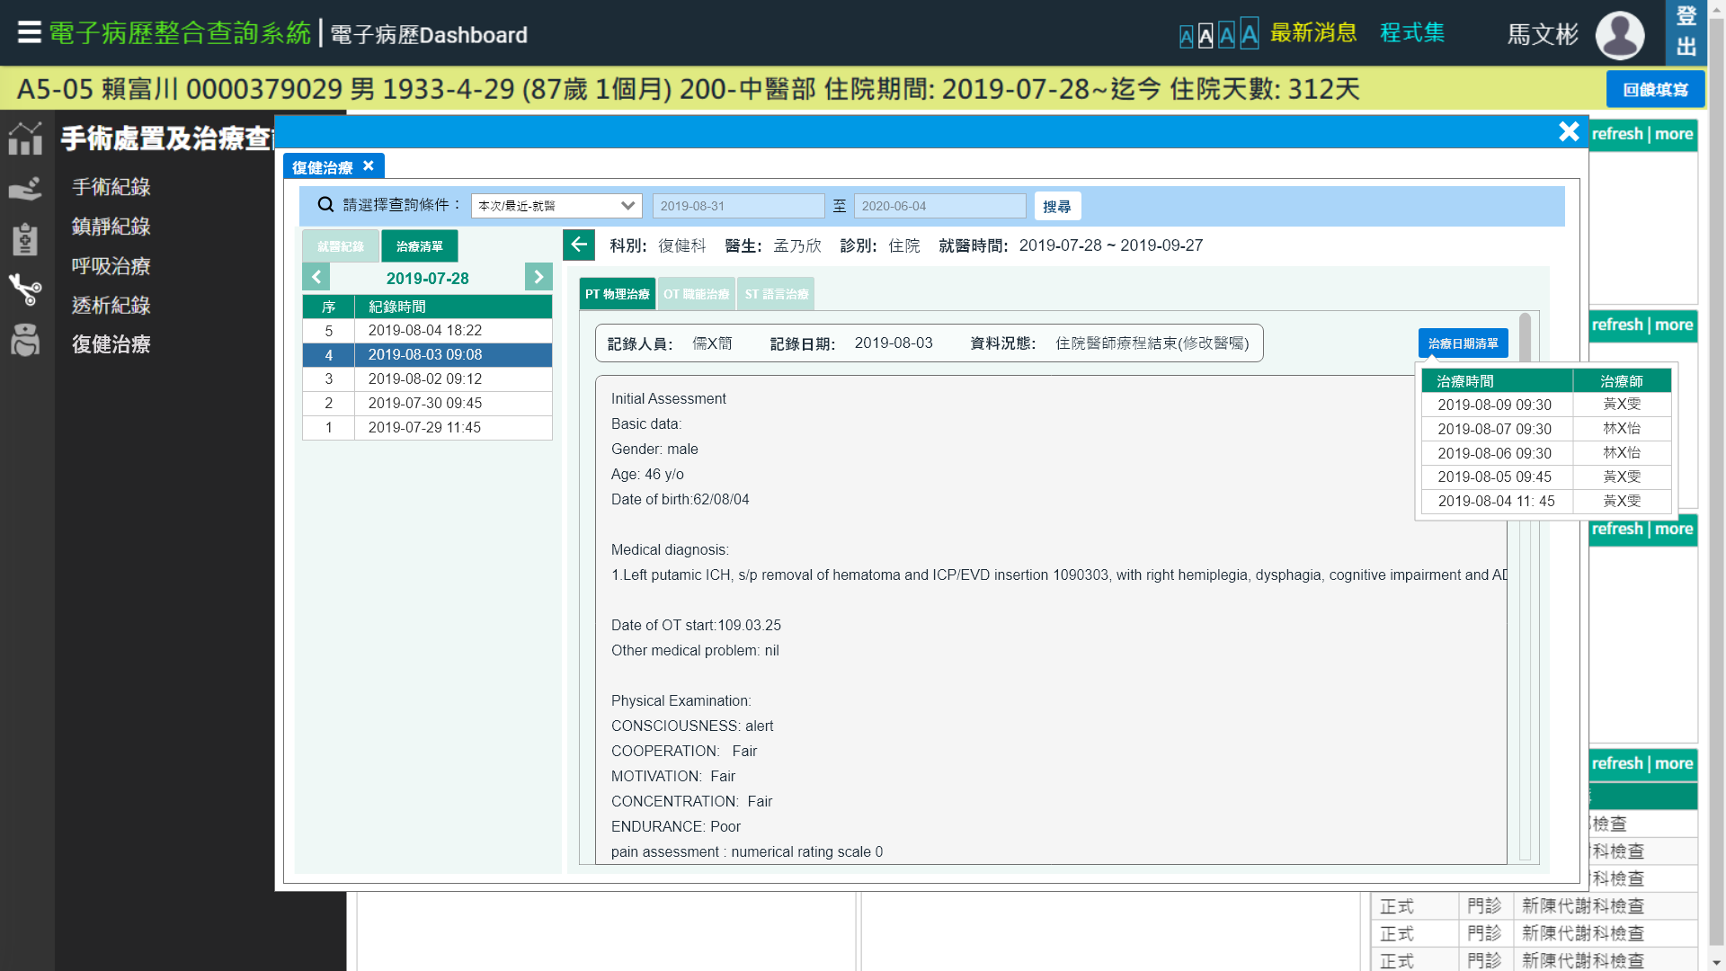
1. UI & Event Binding (3/3)-取治療資料
序 | 事件名稱
1 | onRangeChange($event)
2 | onReportSearch($event)
3 | onRowSelect($event)
4 | onSelectRehab($event)
5 | onClickRehabTx($event)
❶
❷
用 tab 分類 PT OT ST
❺
選取療程清單的時間，取得該日期的及就醫序號的病歷資料，改變右側病歷內容
❹
點擊治療紀錄按鈕，依就醫序號取得治療資料
PT OT ST 都可能各有”多筆”復健療程病歷，舊資料有，新資料較不常出現
❸
門/急/住，選取就醫資訊時，取得復健療程病歷清單資料，並跳轉到復健療程病歷清單列表，如 (4)
<註> 灰色為既有模組

Slide 6
2. ViewModel (1/2)
DateRange
Name |  | DataType
+ name | : | string
+ value | : | number
Visit
Name |  | DataType
+ visitNo | : | number
+ visitDate1 | : | Date
+ visitDate2 | : | Date
+ idNo | : | string
+ drName | : | string
+ visitType | : | string
+ divName | : | string
+ visitTypeName | : | String
ColTemplate
Name |  | DataType
+ header? | : | string
+ field? | : | string
+ isHint | : | boolean
+ isHidden | : | boolean
+ dateFormat | : | string
+ style | : | Style
VisitReq
Name |  | DataType
+ idNo | : | string
+ startDate? | : | Date
+ endDate? | : | Date
+ visitTypes | : | string
+ func? | : | string
<註> 灰色表格為既有模組

Slide 7
2. ViewModel (2/2)
+ RehabDate
Name |  | DataType
+ idNo | : | string
+ recordDateTime | : | string (Date)
+ RehabRecord
Name |  | DataType
+ idNo | : | string
+ treatType | : | string
+ recordStatus | : | number
+ recordDate | : | string (Date)
+ recordUser | : | string
+ medicalRecord | : | string
+ RehabDiagRecord
Name |  | DataType
+ idNo | : | string
+ diagType | : | string
+ diagRecord | : | string
+ recordDate | : | string (Date)
+ RehabReq
Name |  | DataType
+ idNo | : | string
+ recordDate | : | string
+ treatType | : | string
+ treatDate | : | string (Date)
+ RehabTx
Name |  | DataType
+ idNo | : | string
+ therapist | : | string
+ treatType | : | string
+ treatDateTime | : | string (Date)

Slide 8
3. View Service
Page | Description | Property / Event | View Service | Input | Output
復健治療 | 畫面初始設定 | ngOnInit() | getRehabDates() | registerNo: string | RehabDate[]
 | 取得下拉選單用的日期區間 | ngOnInit() | getDateRange() |  | DateRange[]
 | 取得就醫列表欄位設定 | ngOnInit() | getVisitColumns() |  | ColTemplate[]
 | 取得就醫資訊清單 | ngOnInit() | getCurrentVisitList() | visitNo: number | Visit[]
 | 取得復健療程病歷的日期清單 | onRowSelect($event) | getRehabDates() | registerNo: string | RehabDate[]
 | 取得復健療程病歷 | onSelectRehab($event) | getRehabRecords() | RehabDate | RehabRecord[], RehabDiagRecord[]
 | 取得復健治療清單 | onClickRehabTx($event) | getRehabTxs() | RehabReq | RehabTx[]
 | 取得本次就醫日期 | onRangeChage($event) | getLastVisitDate() | VisitReq | VisitReq
 | 取得就醫資訊清單 | onReportSearch($event) | getVisitList() | VisitReq | Visit[]
<註> 灰色為既有模組

Slide 9
4. WebAPI Controller
Description | Method | URL (/webapi/RehabRecord/) | Input | Output
取得復健療程病歷的日期清單 | GET | getRehabDates() | registerNo: string | RehabDate[]
取得復健療程病歷 | POST | getRehabRecords() | RehabDate | RehabRecord[]
取得復健診斷描述 | POST | getRehabDiagRecords() | RehabDate | RehabDiagRecord[]
取得復健治療清單 | POST | getRehabTxs() | RehabReq | RehabTx[]
Description | Method | URL (/webapi/visitRecord/) | Input | Output
取得本次就醫日期 | POST | getLastVisitDate() | VisitReq | VisitReq
取得下拉選單用的日期區間 | GET | getDateRange() |  | DateRange[]
取得就醫資訊清單 | PUT | getVisitList() | VisitReq | Visit[]
取得本次就醫資訊清單，一筆 | PUT | getCurrentVisitList() | visitNo: number | Visit[]，預期一筆
取得就醫列表欄位設定 | GET | getVisitColumns() |  | ColTemplate[]
<註> 灰色為既有模組

Slide 10
5. Model Service
Description | Service Function | Input | Output
取得復健療程病歷的日期清單 | getRehabDates() | registerNo: string | RehabDate[]
取得復健療程病歷 | getRehabRecords() | RehabDate | RehabRecord[]
取得復健診斷描述 | getRehabDiagRecords() | RehabDate | RehabDiagRecord[]
取得復健治療清單 | getRehabTxs() | RehabReq | RehabTx[]
取得本次就醫日期 | getLastVisitDate() | VisitReq | VisitReq
取得下拉選單用的日期區間 | getDateRange() |  | DateRange[]
取得就醫資訊清單 | getVisitList() | VisitReq | Visit[]
取得本次就醫資訊清單，一筆 | getCurrentVisitList() | visitNo: number | Visit[]
取得就醫列表欄位設定 | getVisitColumns() |  | ColTemplate[]
<註> 灰色為既有模組

Slide 11
6. Stored Procedure
<註>無 stored procedure，副主任指示現階段直接用請舊系統工程師撈 informix 開 API
但有另一種選擇是使用 Node.js 寫 SQL 抓 infomix，會嘗試此種 (2020-06-05)

